Slide 1
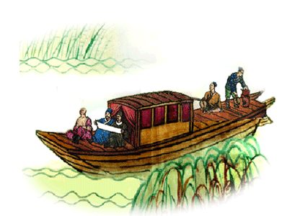
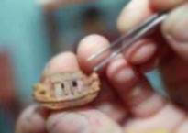
核舟记
魏学伊

Slide 2
我国的微型雕刻艺术有着悠久的历史，堪称一绝，据说如今已创下七项吉尼斯世界纪录。三千多年前的中国人就在甲骨上刻下了让我们今天要用五倍放大镜才能识读的文字。到了唐代，能在一根象牙笔杆上雕刻铁马云雕的将士“行军图”。如今有人能在米粒大小的地方雕刻全部《红楼梦》，甚至能在头发丝上雕刻字画。今天我们要学的一篇古文《核舟记》，记录的就是我国古代微型雕刻艺术，读来令人惊喜。

Slide 3
微 雕
是微型雕刻的简称，是一种以刀代笔，以精小细微为特征的独具风格的艺术形式。雕刻时肉眼看不见， 凭感觉运刀，靠经验完成创作，因而人们又称之为“神刻意雕”，作品具有“微中藏世界，石上读华章”之妙趣。
微雕艺术越来越为人们热爱，越来越被艺术家、鉴赏家、收藏家重视，世界上正在形成一股微雕艺术热。

Slide 4
“床前明月光，疑是地上霜。举头望明月，低头思故乡。”诗仙李白的这首唐诗，被潘启慧大师雕刻在了普通人的头发丝上。
浙江一大师在米粒大小象牙雕刻42位美国总统
潘大师在打磨成鼎形的指甲壳大小的象牙片上雕刻了一幅国画。

Slide 5
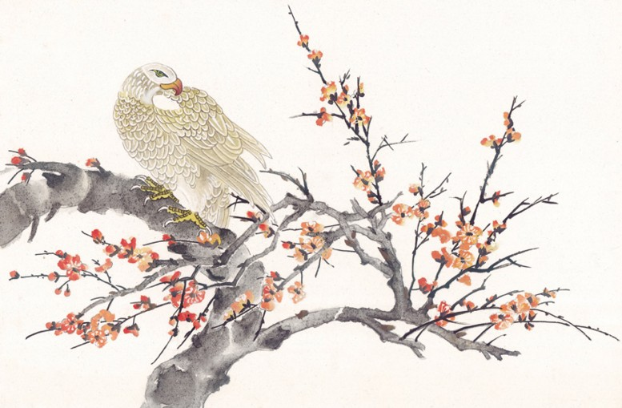
解 题
大苏泛赤壁
宋神宗元丰二年(1079)，苏轼在湖州任上被人诬陷，入狱半年。次年贬为黄州(今湖北黄冈县)团练副使，是一个有名无实的官职。苏轼到任后，心情郁闷，曾多次到黄州城外的赤鼻矶游览，写下了《赤壁赋》、《后赤壁赋》等著名作品，寄托他谪居时的思想感情。文章中雕刻家虽取材于这件事，却不受这件事的拘束。如大苏泛赤壁是确有其事，但当时并没有鲁直和佛印陪同。

Slide 6
读准下列字的音。
罔（ ） 贻（ ）
有奇（ ） 黍（ ）
糁（ ） 髯（ ）
褶（ ） 膝（ ）
楫（ ） 篆（ ）
狭（ ）
wǎng
yí
jī
shǔ
sǎn
rán
zhě
xī
jí
zhuàn
xiá

Slide 7
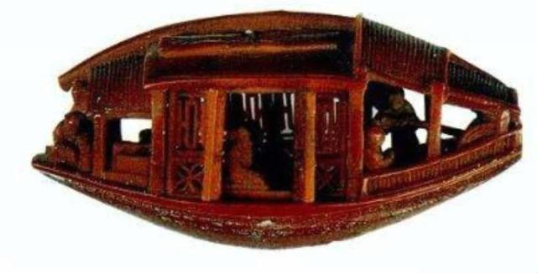
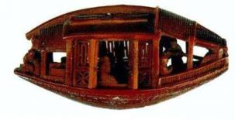
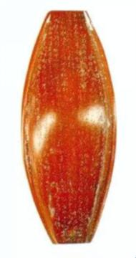

Slide 8
读准下列字的音。
罔（ ） 贻（ ）
八分有奇（ ） 黍（ ）
糁（ ） 髯（ ）
褶（ ） 膝（ ）
楫（ ） 篆（ ）
狭（ ）
wǎng
yí
jī
shǔ
sǎn
rán
zhě
xī
jí
zhuàn
xiá

Slide 9
舟 首 尾长约 八分有奇， 高可 二 黍 许。
船从头到尾长大约八分多一点，高大约两粒黍子左右。
中 轩 敞 者 为舱， 箬篷 覆 之。
中间高起而宽敞的部分是船舱，用篛竹叶做成的船篷覆盖着它。
旁 开 小窗，左右各四， 共 八扇。
旁边开着小窗，左右各有四扇，一共八扇。
启 窗而 观，雕 栏 相望焉。
打开窗户来看，雕刻有花纹的栏杆左右相对。
闭 之， 则 右 刻 “山高月小，水落石出”，
关上窗户，就看到右边刻着“山高月小，水落石出”，
左 刻 “清风徐来，水波不兴”， 石青糁之。
左边刻着“清风徐来，水波不兴”，用石青涂在刻着字的凹处。

Slide 10
明 有 奇 巧 人曰 王叔远，
明朝有个特别手巧的人名叫王叔远，
能 以径 寸 之木， 为 宫室、器皿、人物，以至鸟兽、木 石，
能够用直径一寸的木头，雕刻房屋、器具、人物，以及鸟兽、树木、石头，
罔不 因 势 象 形， 各具 情态。
没有不顺着木头原来的样子模仿那些东西的形状，各有各的情态。
尝 贻 余核舟一，
(他)曾经赠给我一个用桃核雕刻成的小船，
盖 大苏 泛 赤壁云。
原来刻的是苏东坡坐船游览赤壁.

Slide 11
船头坐 三 人,中 峨 冠 而 多 髯 者 为东坡，
船头坐着三个人,中间戴着高高的帽子并且有很多胡须的人是苏东坡,
佛印居 右， 鲁直居 左。
佛印在他的右边，鲁直在他的左边。
苏 黄 共 阅一手卷。
苏东坡、黄鲁直一起看一幅书画横幅。
东坡 右手执 卷 端， 左手抚 鲁直 背。
苏东坡用右手拿着书画横幅的右端，用左手轻按鲁直的脊背。
鲁直左手执 卷 末, 右手指 卷, 如有所语。
鲁直左手拿着横幅的末端,右手指着书画横幅,好像在说什么话。
东坡 现 右足，鲁直 现 左足，各 微 侧，
苏东坡露出右脚，黄鲁直露出左脚，各自略微侧着身子，

Slide 12
其两膝相比者， 各 隐 卷 底 衣褶中。
他们的互相靠近的两个膝盖,各自隐蔽在书画横幅下面的衣褶里面。
佛印绝类弥勒， 袒 胸 露 乳，
佛印极像弥勒菩萨，敞开胸襟露出两乳，
矫首昂视，神 情 与苏 黄 不 属。
抬头仰望，神态表情和苏东坡、黄鲁直不相类似。
卧 右膝，诎 右臂支 船，
佛印平放着右膝，弯曲着右臂支撑在船上，
而竖 其 左膝，左臂挂 念珠倚 之，
并竖起他的左膝，左臂挂着念珠靠着左膝，
珠 可 历历 数也。
念珠可以清清楚楚地数出来。

Slide 13
舟尾横卧 一 楫。 楫 左右 舟子各一人。
船尾横放着一支船桨。船桨的左右两边各有一个船工。
居右 者 椎 髻 仰 面，左手倚 一 衡木，
在右边的人梳着椎形的发髻仰着脸，左手靠着一根横木，
右手攀 右趾， 若 啸呼 状。
右手扳着右脚趾头，好像大声呼叫的样子。
居左 者 右手执 蒲葵扇，左手抚 炉，
在左边的船工右手拿着蒲葵扇，左手摸着炉子，
炉 上 有 壶，其人 视 端 容 寂，
炉子上面有个壶，那个人的眼睛正视着茶炉，神色平静，
若 听茶声 然。
好像在听茶水烧开了没有的样子。

Slide 14
其 船 背 稍夷，则题名其上，
那只船的背部较平，就在它的上面刻上了姓名，
文 曰“天启壬戌秋日，虞山王毅叔远甫刻”，
文字是“天启壬戌秋日，虞山王毅叔远甫刻”，
细 若蚊 足，钩画 了了， 其 色 墨。
(字迹)细小得像蚊子脚，一笔一画清楚明白，它的颜色是黑的。
又用 篆 章一， 文 曰“初平山人”，其 色 丹。
还刻着篆字图章一枚，文字是“初平山人”，它的颜色是红的。

Slide 15
通计一 舟， 为 人五， 为 窗 八，
总计一条船上，刻有人五个，刻有窗户八扇，
为 箬 篷， 为 楫， 为 炉，
刻有箬竹叶做的船篷，刻有船桨，刻有炉子；
为 壶， 为 手卷， 为 念珠各一；
刻有茶壶，刻有书画横幅，刻有念珠各一件；
对联、题名并篆文，为 字 共三十有四；
对联、题名和篆文，刻有文字共三十四个。
而 计 其 长， 曾 不盈寸，
可是计算它的长度，竟然不满一寸，
盖 简 桃核 修 狭者为之。
原来是挑选桃核中又长又窄的雕刻成的。
嘻！技 亦 灵怪矣哉！
啊，技艺也真神奇啊 ！

Slide 16
段落梳理：课文各自然段分别写了什么？
第1段，概括介绍雕刻艺人王叔远的精湛技艺，点明“核舟”主题——大苏泛赤壁。
第2段，说明核舟大小，结构布局，依次写了船舱、船篷、小窗、栏杆和对联。
第3段，介绍船头部分，着力表现苏轼、黄鲁直和佛印三人的动作、神情。
第4段，介绍船尾部分，着重刻画了撑船人的动作、表情。
第5段，介绍船背上的题名和篆章。
第6段，总结说明了核舟上所刻的人、窗和其他物品的数量以及所刻文字的字数。

Slide 17
舟首尾长约八分有奇
高
可
二
黍
许

Slide 18
中轩敞者为舱，箬篷覆之
旁开小窗，左右各四。启窗而观，雕栏相望焉。

Slide 19
船头坐三人
舟尾横卧一楫，楫左右舟子各一人

Slide 20
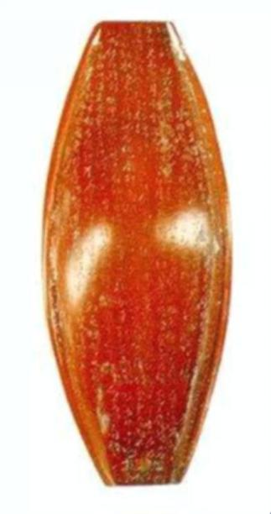
其船背稍夷，则题名其上。

Slide 21
释义
1、明有奇巧人曰王叔远 2、能以径寸之木 径寸
3、为宫室、器皿、人物
4、罔不因势象形 5、尝贻余核舟一
6、盖大苏泛赤壁云 7、舟首尾长约八分有奇
8、高可二黍许中轩敞者 9、清风徐来，水波不兴 10、中峨冠而多髯者为东坡
11、其两膝相比者
特殊的技艺 直径一寸
做，这里指雕刻
没有 根据,依据 模拟 赠送 乘船浮行 jī零数 大约 缓缓地 起 指胡须
靠近

Slide 22
12、佛印绝类弥勒
13、舟尾横卧一楫 14、其人视端容寂 15、其船背稍夷
16、虞山王毅叔远甫刻
释义
极 像 船桨 正 平
古代男子的美称
17、钩画了了
18、其色墨
19、其色丹 20、为人五；为窗八
21、而计其长曾不盈寸 22、盖简桃核修狭者为之
清清楚楚 黑 朱红色 刻 尚，还 满 长而窄

Slide 23
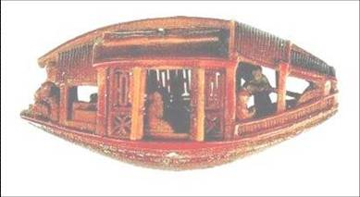
请你想一想
本文的作者要给我们介绍的是什么？
核舟

Slide 24
研读第一段：
能概括全文，总括王叔远技艺高超的词是：
找出表现核舟主题的句子。
找出原料小而表现题材广的句子。
说明构思巧妙、技艺精湛的句子。
奇巧
盖大苏泛赤壁云。
能以径寸之木，为宫室、器皿、人物、以至鸟兽、木石。
罔不因势象形，各具情态。

Slide 25
研读第2-----5段，思考讨论：
核舟
说明对象：
说明对象的特征：
体积上：小
奇巧
构思上：巧
雕刻的人、物、字数量上：多

Slide 26
讨论
苏轼、黄庭坚、佛印三人各有何
不同的表现？

Slide 27
探究
描述“舟子”神情动作渲染了一种什么氛围？
一舟子“若啸呼状”，显得悠然自得；另一舟子“视端容寂，若听茶声然”，显得从容自若。
两舟子共同营造了一种愉悦、轻松、自由自在的气氛。加上舟尾横卧的舟楫，更加暗示了一种放任自流的悠闲境界。

Slide 28
写正面用了三段文字，写船背面为什么只用一小段文字呢？
这是为了突出“核舟”的主题，同时也表现作者主次分明的技巧。

Slide 29
研读末段，作者为什么要统计“核舟”上的物品、文字的数目？
使读者得出核舟容量大、所刻景物甚多的结论。再用“而计其长曾不盈寸”与之对比，使人们更强烈地感到这个玲珑剔透、精美绝伦的艺术品有巧夺天工之妙。以此突出雕刻精湛的技艺，自然引出下句的赞叹语句。与第一自然段相照应,突出中心。

Slide 30
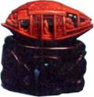
本文题目有“记”字，是否意味着是记叙文？它与《桃花源记》是不是同一种文体？
拓展延伸 探究文体
这是一篇介绍事物的说明文。题目中的“记”在这里是描述、摹写的意思。文章全面而如实地描述了雕刻在核舟上的人和物，活灵活现，使人能领会神奇的雕刻技巧。
从对象看，《桃花源记》记的是事，是记叙文；而《核舟记》记的是工艺品，是说明文。
从语言看， 《桃花源记》多用描写；而《核舟记》则多用说明。

Slide 31
课文如此细致地介绍核舟这雕刻晶的艺术形象，说明了什么？
说明雕刻家构思的巧妙，赞美他的高超技艺，也显示出我国古代工艺美术的卓越成就。

Slide 32
题目《核舟记》的“记”是不是“记叙”？
这是一篇介绍事物的说明文。题目中的“记”在这里是描述、摹写的意思。文章全面而如实地描述了雕刻在核舟上的人和物，活灵活现，使人能领会神奇的刻工。

Slide 33
1解释下列加点的词。
⑴明有奇巧人曰王叔远（ ）
⑵能以径寸之木（ ）
⑶高可二黍许（ ）
⑷中轩敞者为舱（ ）
⑸雕栏相望焉（ ）
⑹佛印极类弥勒（ ）
⑺珠可历历数也（ ）
⑻钩画了了（ ）
⑼诎右臂支船（ ）
⑽其船背稍夷（ ）
罕见
直径
大约
高起宽敞
左右相对
非常像
清清楚楚
清清楚楚
同“屈”，弯曲
平

Slide 34
2给下列句子用“／”划出朗诵节奏。
⑴虞 山 王 毅 叔 远 甫 刻。
⑵中 峨 冠 而 多 髯 者 为 东 坡。
／
／
／
／
／

Slide 35
3将下面句子译成现代汉语。
⑴罔不因势象形，各具情态。
⑵其人视端容寂，若听茶声然。
没有不根据木头原来的样子，摹拟那些东西的形状，各有各的情态。
那人眼神正注视着茶壶，神色宁静，好像在听壶中的水开了没有。

Slide 36
4对下列几句“之”字的指代对象分析正确的是：（ ）
①中轩敞者为舱，箬篷覆之。
②闭之，则右刻清风徐来……
③石青糁之
④左臂挂念珠倚之
A.舱 雕栏 小窗 舟身
B.舱顶 小窗 刻的字 左膝盖
C.舱顶 小窗 雕栏 佛印
D.舱顶 刻的字 小窗 左膝盖
B
舱顶
小窗
刻的字
左膝盖

Slide 37
5翻译下面两句：
⑴启窗而望，雕栏相望焉
⑵盖简桃核修狭者为之。
推开窗来看，雕花的栏杆，两边相对。
原来是挑选长而窄的桃核来雕刻成。

Slide 38
通假字
①舟首尾长约八分有奇（“有”通“又”，用在整数和零数之间。）
②左手倚一衡木（“衡”通“横”，与竖相对。）
③诎右臂支船（“诎”通“屈”弯曲）
④右手攀右趾:“攀”通“扳”，bān,往里拉。
⑤盖简桃核修狭者为之（“简”通“拣”，挑拣。）

Slide 39
古代汉语与现代汉语的不同：
①古代汉语通常只用数词，不用或少用量词；现代汉语是数词和量词连用；
②古代汉语中一些数词放在名词后，如“人五”“窗八”等，现代汉语中数词则放在名词前面。

Slide 40
说明顺序
整体
舟首尾长约八分有奇，高可二黍许。
中间
中轩敞者
逻辑顺序
空间顺序
主——次
船头坐三人
两边
舟尾横卧一楫
局部
船背
其船背稍夷

Slide 41
一词多义
明有奇巧人曰王叔远
奇异、罕见。
奇
舟首尾长约八分有奇
零。
明有奇巧人曰王叔远
有。
有
舟首尾长约八分有奇
通“又”。
为宫室、器皿、人物
雕刻成。
为
中轩敞者为舱
是。

Slide 42
同义词
约——可
历历——了了
状——然
大约
清清楚楚
的样子

Slide 43
通假字
为字共三十有四
“有”通“又”，还有零头。
诎右臂支船
“诎”通“屈”，弯曲。
左手倚一衡木
“衡”通“横”，横。
盖简桃核修狭者为之
“简”通“拣”，挑选。

Slide 44
虚词
表并列，
并且、而且。
中峨冠而多髯者为东坡
启窗而观
而计其长，曾不盈寸
而
表承接，不译。
表转折，却、但是。
径寸之木
盖简桃核修狭者为之
助词，的。
之
代词，这。
其两膝相比者
其人视端容寂
他们的。
其
那。

Slide 45
数量词的用法。
①古代省略量词应补出。
②数词用在名词之后，翻译时应调整到名词的前面。
一（ ）手卷 一（ ）人
一（ ）桌 一（ ）椅
一（ ）扇 一（ ）抚尺
篆章一（ ） 一（ ）舟
为人五（ ） 为窗八（ ）
幅
个
张
把
把
块
枚
条
个
扇

Slide 46
译文
明朝有个特别手巧的人名叫王叔远，能够 用直径一寸的木头，雕刻房屋、器具、人物， 以及鸟兽、树木、石头，没有不顺着木头原来的 样子模拟那些东西的形状，各有各的情态。王叔远曾经赠送给我一个用桃核雕刻成的小船，原来刻的是苏东坡坐船游览赤壁。
船从头到尾长大约八分多一点，高大约两粒黍子左右。中间高起并开敞的部分，是船舱，用篛竹叶做成的船篷覆盖着它。旁边开着小窗，左右各有四扇，一共八扇。打开窗户来看，雕刻有花纹的栏杆左右相对。关上窗户，就看到右边刻着“山高月小，水落石出”，左边刻着“清风徐来，水波不兴” ，用 用石青涂在刻着字的凹处。

Slide 47
船头坐着三个人，中间戴着高高的帽子并且有很多胡须的人是苏东坡，佛印在他的右边，鲁直在他的左边。苏东坡、黄鲁直一起看一幅书画横幅。苏东坡用右手拿着书画横幅的右端，用左手轻按鲁直的脊背。鲁直左手拿着横幅的末端，右手指着书画横幅，好像在说什么话。苏东坡露出右脚，黄鲁直露出左脚，各自略微侧着身子，他们的互相靠近的两个膝盖，各自隐蔽在书画横幅下面的衣褶里面。佛印极像弥勒菩萨，敞开胸襟露出两乳，抬头仰望，神态表情和苏东坡、黄鲁直不相类似。佛印平放着右膝，弯曲着右臂支撑在船上，并竖起他的左膝，左臂挂着念珠靠着左膝，念珠可以清清楚楚地数出来。

Slide 48
船尾横放着一支船桨。船桨的左右两边各有一个船工。在右边的人梳着椎形的发髻，仰着脸，左手靠着一根横木，右手扳着右肢趾头，好像大声呼叫的样子。在左边的船工右手拿着蒲葵扇，左手摸着炉子，炉子上面有个壶，那个人的眼睛正看着茶炉，神色平静，好像在听茶水烧开了没有的样子。

Slide 49
那只船的背部稍微平坦，就在它的上面刻 了姓名，文字是“天启壬戌秋日， 虞山王毅叔远甫刻”。（字迹）细小得像蚊子脚，一勾一画清清楚楚，它的颜色是黑的。还刻着篆文图章一枚，文字是：“初平山人”，它的颜色是红的。 总计一条船上，刻有五个人；刻有窗户八扇；刻有箬竹叶做的船篷，刻有船桨，刻有炉子；刻有茶壶，刻有书画横幅，刻有念珠各一件；对联、题名和篆文，刻有文字共三十四个。可是计算它的长度，竟然不满一寸原来是挑选桃核中又长又窄的雕刻成的。咦技艺也真灵巧奇妙啊。

Slide 50
结构图示
概说核舟之奇巧，点明主题。
总
船体设计的大小和格局
核
舟
记
详述核舟之精妙
船中人物的神态和动作
分
船背技师的题款和着色
总括核舟，发出赞叹。
总

Slide 51
课文总结
课文通过介绍王叔远雕刻核舟的高超技艺，反映了我国古代雕刻艺术的伟大成就。篇幅虽短，却说明顺序合理，就连雕刻家的艺术构思都介绍得淋漓有致，确实令人惊叹。这要靠什么？一方面靠细致的观察，深入的思考；另一方面靠具体的描绘和生动的说明。这无疑给我们以很多启示。

Slide 52
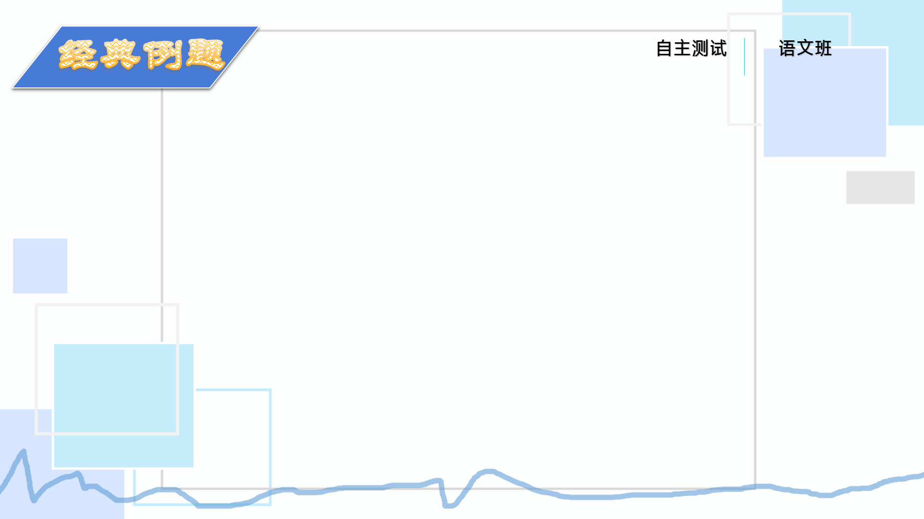
下列说法中错误的一项是
A．本文属事理说明文。全文的结构为“总—分—总”，主体部分的说明顺序是空间顺序。
B．本文节选自清代魏学洢编的《虞初新志》。
C．题目“核舟记”中的“记”表明了文章的体载，在这里有摹写的意味。
D．本文的说明对象是王叔远送给本文作者的“简桃核修狭者”所刻成的小船

Slide 53
B
下列说法中错误的一项是
A．本文属事理说明文。全文的结构为“总—分—总”，主体部分的说明顺序是空间顺序。
B．本文节选自清代魏学洢编的《虞初新志》。
C．题目“核舟记”中的“记”表明了文章的体载，在这里有摹写的意味。
D．本文的说明对象是王叔远送给本文作者的“简桃核修狭者”所刻成的小船

Slide 54
【学习过程】
1.文学常识：本文作者 （约1596——1625），字子敬， （朝代）嘉善人。选自《 》，本书是由 代 编辑。
2.注意以下字的读音：
罔 膝 髻 倚 戌 篆
八分有 奇 诎 右臂支船 石青糁 之 舟楫

Slide 55
【学习过程】
3.朗读示范：
明 \有\ 奇 巧 人\ 曰 王 叔 远 中 \峨 冠 而 多 髯 者\ 为 东 坡
珠\可历历数也。 虞山\王毅\叔远甫\刻。
二、读懂文意：朗读课文，结合注释，借助工具书，理解文句，把握文意。在课文中圈画出通假字并标注出你有疑难的地方。

Slide 56
【学习过程】
三、自主探究
1.开头结尾的两节文字可以看出，说明的对象是什么？要说明核舟的什么特征？
2.怎样表现奇巧、灵怪？
3.来看看雕刻家在这小小的核舟上雕刻了哪些物，分别有什么特征。
4.雕刻者在核舟上刻了多少人？他是如何精当巧妙地安置这些人物的？请同学们在课文中找出对这些人物的介绍。抓住船头三人的神情态度，说说雕刻者是要竭力渲染他们此时此地的什么样的心态?
5.最后一段中，作者一一举例核舟上雕刻的内容，并用数字加以说明，其作用是什么？

Slide 57
当堂检测
1. 找出通假字，并分别写出本字。(4分)
(1)诎右臂之船: (2)手倚一衡木:
(3)盖简桃核修狭者为之: (4)舟首尾长约八分有奇:

Slide 58
2.解释下列句中加点的词语(22分)
（1）明有奇巧人曰王叔远
（2）能以径寸之木
（3）为宫室、器皿、人物
（4）罔不因势象形
（5）尝贻余核舟一
（6）盖大苏泛赤壁云
（7）舟首尾长约八分有奇
（8）高可二黍许，中轩敞者为舱
（9）清风徐来，水波不兴
（10）中峨冠而多髯者为东坡

Slide 59
（11）其两膝相比者
(12）佛印绝类弥勒
（13）舟尾横卧一楫
（14）其人视端容寂
（15）其船背稍夷
（16）虞山王毅叔远甫刻
（17）钩画了了
（18）而计其长曾不盈寸
（19）盖简桃核修狭者为之

Slide 60
3.翻译下列句子（18分）
(1)罔不因势象形，各具情态。
(2)尝贻余核舟一，盖大苏泛赤壁云。
(3)中轩敞者为舱，箬篷覆之。
(4) 其两膝相比者，各隐卷底衣褶中。
(5)盖简桃核修狭者为之。
（6）技亦灵怪矣哉！

Slide 61
4. 用文中的话填空（6分）
（1）文中最能体现王叔远构思巧妙、技艺精湛的话是
（2）点明核舟雕刻主题的句子是：

